Slide 1
Сабақтың тақырыбы:
Қазақстанда кездесетін әртүрлі егіс дақылдары мен үй жануарларының қолтұқымдары.
Сабақтың мақсаты:
мәдени өсімдіктер мен үй жануарлары қолтұқымдарының құнды қасиеттерін сипаттау
Бағалау критерийі
қазақстандағы құнды іріктемелер мен қолтұқымдарды сипаттайды

Slide 2
Қандай іріктемелер мен қолтұқымдарды білесіздер?
Қолтұқым
Іріктеме
Селекция

Slide 3
Селекция ғылымының міндеттері:
Өсімдік іріктемелері мен жануар қолтұқымдарының өнімін арттыру
Алынған өнімнің сапасын жақсарту
Ауру түрлері мен зиянкестерге қарсы тұру қабілеттерін арттыру

Slide 4
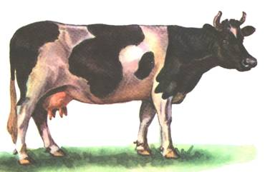
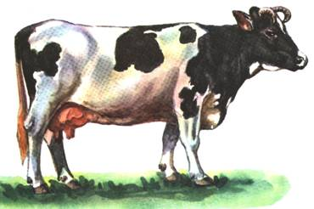
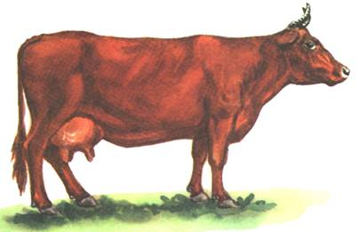
Сүтті сиырлар
1
2
1. Қара-ала сиыр
2. Холмогор
3. Қырдың қызыл сиыры.
3

Slide 5
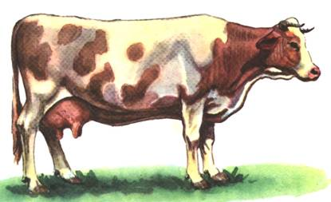
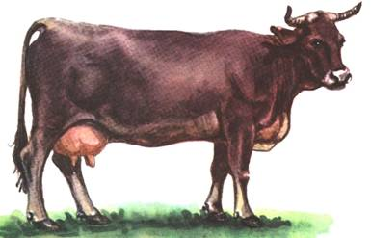
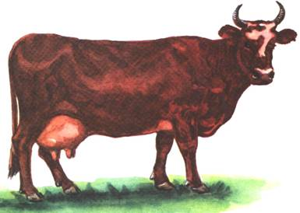
Сүтті-етті сиырлар
1
2
1. Симментальдық
2. Швицтік
3. Бестужевский
3

Slide 6
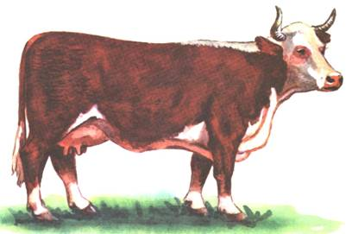
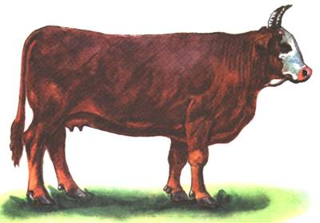
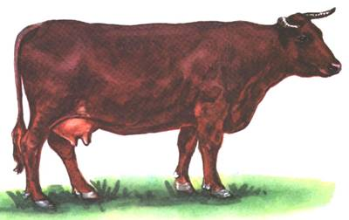
Етті сиырлар
1
2
1. Казақтың ақбас сиыры
2. Калмык
3. Шортгорн
3

Slide 7
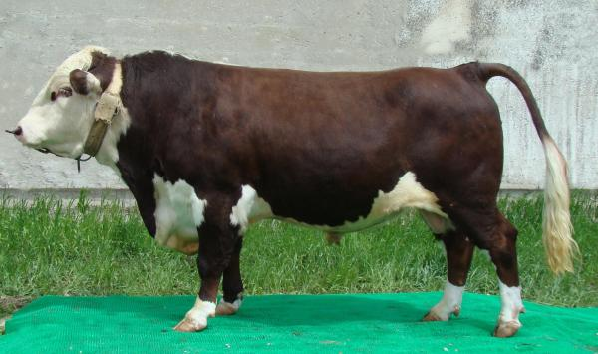
Қазақтың ақбас сиыры.
Далалы және шөлейт аудандарының табиғи жағдайына бейімделген.. Етті малға тән белгілері өте айқын, тез жетіледі. Кеудесі кең, етті, аяқтары қысқа, берік келеді. Сақа бұқасы орта есеппен 800 – 900 кг (кейде 1100 – 1300 кг), сиыры 450 – 500 кг (кейде 520 – 580 кг), 7 – 8 айлық еркек танасы 200 – 220 кг, ұрғашы танасы 180 – 200 кг тартады. 15 – 18 айлығында еркек тайынша тәулігіне 900 – 1000 г, ұрғашы тайынша 700 – 800 г салмақ қосады. Еттің түсімі 70%%
Түсі қызыл, басы, құйрығының ұшы, әукесі, бауыры мен сирағы ақ болады

Slide 8
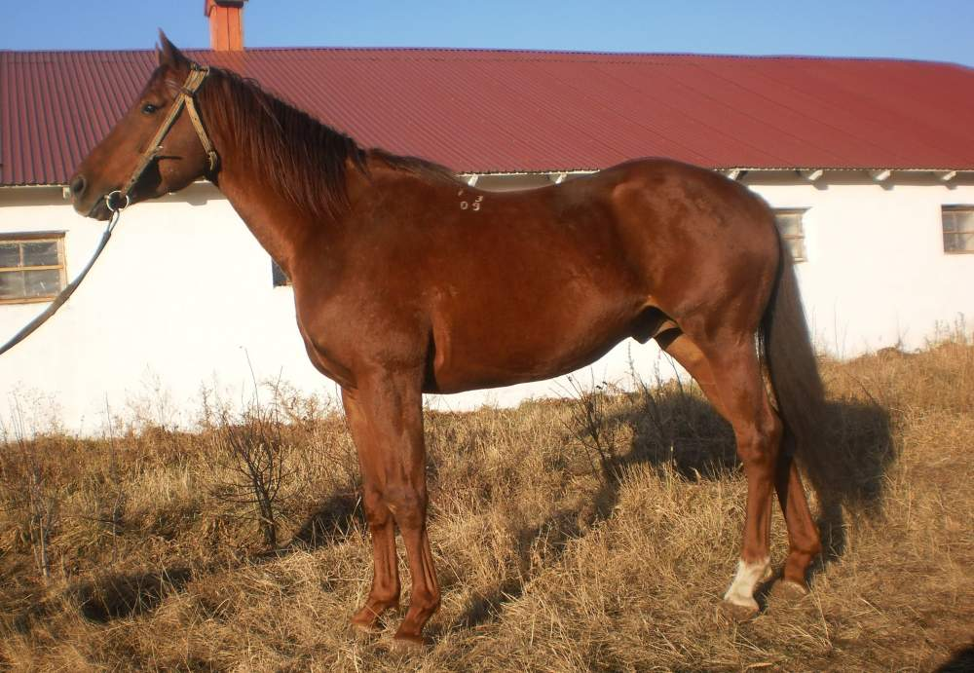
Қостанай жылқысы
Бітімі:
дала жылқысына тән, шымыр, сүйегі ірі, бұлшық еттері жақсы дамыған, аяғы сіңірлі, тұяғы берік.
Жүйріктігі:
1600 м-де 1 мин 40,4 с; 2400 м-де 2 мин 38,4 с.
Түсі: көбінесе жирен кейде торы, құла, қара болып келеді.
Шоқтығына дейінгі биіктігі: Айғырларында- 159 – 160 см, тұрқының ұзындығы 161 – 163 см, кеуде орамы 185 – 187 см, жіліншік орамы 20 см; Биелерінде тиісінше 155,4; 156,2; 185,2; 19,5 см. Мініске де, жегіске де төзімді.

Slide 9
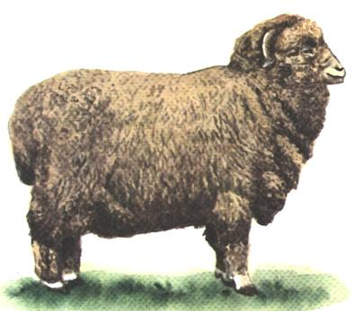
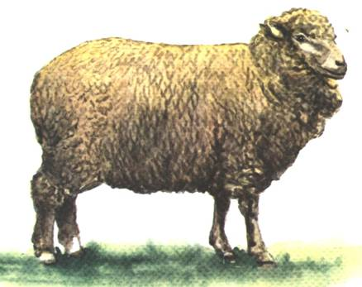
Биязы жүнді қой
1
2
1. Меринос.
2. Прекос.

Slide 10
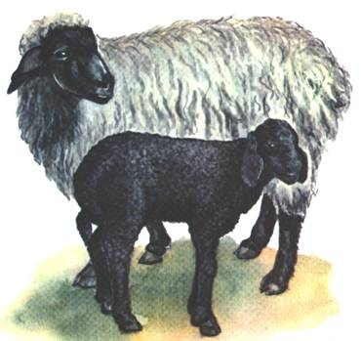
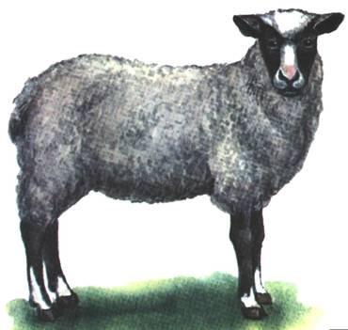
Қылшық жүнді тұқымдар
1. Каракуль қолтұқымы.
2. Романовск қолтұқымы.
1
2

Slide 11
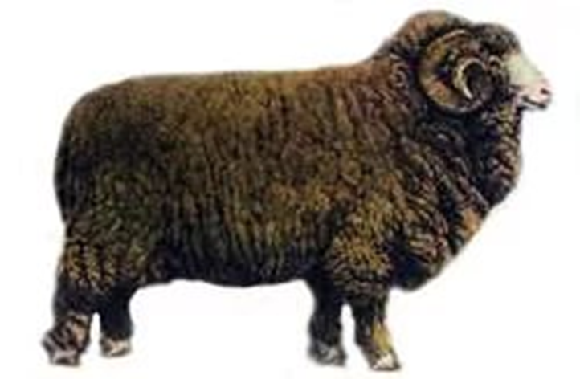
Арқар-мериос қойы ( И.Бутарин, Ә.Есенжолов, А.Жандеркин)
Жүнінің сапасы: жіңішкелігі қошқарларында 60 – 64,
саулықтарында 64 –70 сапалы, ұзындығы 8,0 – 10 см.
Салмағы:
90 – 110 кг және
55 –65 кг.
100 саулықтан 120 – 130 қозы
жүн түсімі: 5,0 – 6,0 кг және 2,5 – 3,0 кг-ға жетеді.

Slide 12
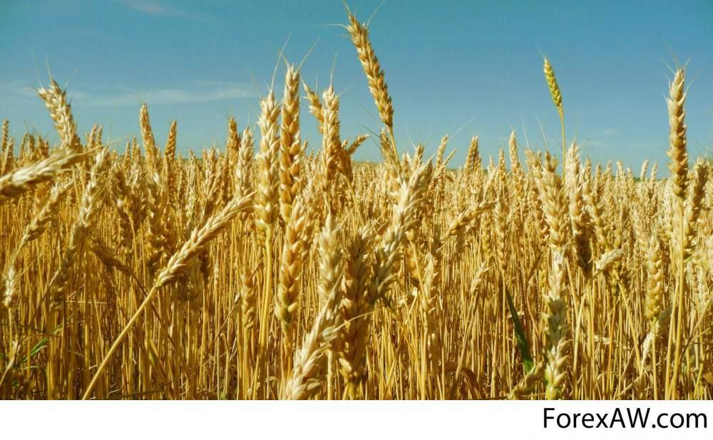
Ақмола облысы ғалымдарының жетістіктері. (130 дан артық ауыл шаруашылық іріктемелерін шығарған)
«Алтын сапа»
жұмсақ бидай іріктемесі
Сапасы жоғары
Құрғақшылыққа төзімді,

Slide 13
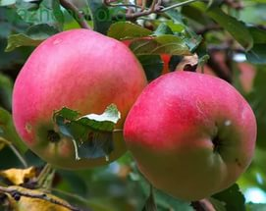
Сапасы жағынан әлемге әйгілі алма іріктемесі
Алматы апорты
шырынды, жұмсақ
нәзік дәмді
айқын хош иісті

Slide 14
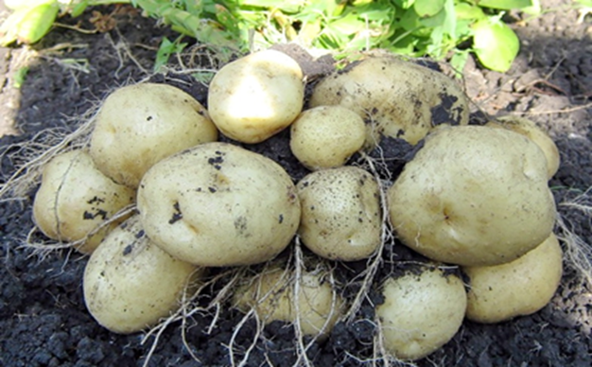
«Дуняша» картоп іріктемесі
Ақ картоп, пішіні дөңгелек
13,4% крахмал
дәмді
Орташа салмағы 98,2 г

Slide 15
Кестені толтырыңыз:
Іріктеме/ қолтұқым | Маңызыдылық беретін белгілер | Іріктеме/ қолтұқымның қысқаша тарихы | Іріктеме/ қолтұқымның кемшіліктері
Қазақтың ақбас сиыры
Казақтың Арқар-меринос қойы
Қостанай жылқысы
«Дуняша» картоп
«Асыл сапа» бидайы Алматы апорты

Slide 16



РЕФЛЕКСИЯ
1.Нені білдім?Нені үйрендім?
2. Не түсініксіз қалды?
3. Немен тағы да жұмыс жасау қажет?

